Slide 1


12
NIỀM VUI TUỔI THƠ
Bài
22
TỚ LÀ LÊ - GÔ
Đọc mở rộng

Slide 2








YÊU CẦU CẦN ĐẠT
Tìm và đọc mở rộng được các bài hướng dẫn tổ chức một trò chơi hoặc hoạt động tập thể
Có niềm vui khi được chơi các trò chơi hoặc hoạt động tập thể
Có ý thức giữ an toàn khi tham gia chơi
Notes:
Thầy cô gõ mục tiêu theo bài giảng của mình vào ô text

Slide 3
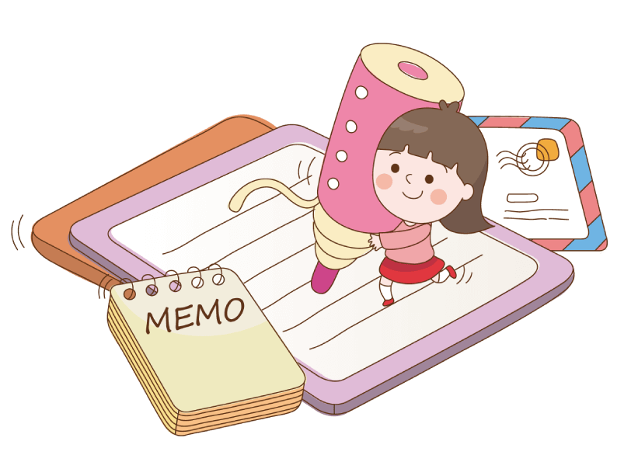
1
Các bài hướng dẫn tổ chức trò chơi hoặc tổ chức hoạt động tập thể.
Trời, Đất, Nước
a)Cách chơi:
Quản trò nói: “Trời” và chỉ ai đó, người đó sẽ trả lời là “Chim”. Quản trò nói “Nước” và chỉ vào ai đó, người đó sẽ trả lời là “Cá”. Quản trò nói “Đất” và chỉ ai đó, người đó sẽ trả lời là “Cây”. Ngược lại quản trò nói “Chim” thì người được chỉ phải nói là “Trời”... Cứ như thế, nhanh dần tốc độ của trò chơi sẽ có em nhầm, những em đó sẽ phải làm các động tác bay, bơi cho tập thể xem.
b) Luật chơi:
- Không nói theo đúng quy định hoặc đến lượt mà trả lời chậm thì bị phạt.
Chú ý: Trước khi thực hiện trò chơi với từng người, quản trò cho tập thể thuộc các từ đó đáp như trên.

Slide 4
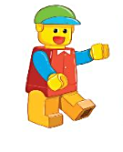

Ghi lại các bước tổ chức một trò chơi hoặc hoạt động tập thể em yêu thích.
2
Tên trò chơi hoặc hoạt động.
Các bước hoạt động

Slide 5
2
Ghi lại các bước tổ chức một trò chơi hoặc hoạt động tập thể em yêu thích.
1. Tên trò chơi: Lộn cầu vồng
2. Các bước hoạt động
Cách chơi: “Lộn cầu vồng
Nước trong nước chảy
Có cô mười bảy
Có chị mười ba
Hai chị em ta
Ra lộn cầu vồng”
Để chơi trò này, 2 người đứng quay mặt vào nhau và nắm tay nhau vừa đọc bài đồng dao vừa làm động tác đu đưa 2 tay sang hai bên. Đọc đến câu cuối cùng thì cả hai người chơi cùng giơ cao cánh tay (vẫn nắm tay nhau), rồi cùng xoay người nửa vòng, chui qua tay, quay lưng vào nhau mà tay không bị rời nhau.
Luật chơi:
Bạn nào xoay người mà không nắm được tay bạn thì sẽ thua cuộc. Người thua cuộc phải hát một bài hoặc nhảy lò cò một đoạn đường.

Slide 6
Ghi lại các bước tổ chức một trò chơi hoặc hoạt động tập thể em yêu thích.
2
1. Tên trò chơi: Dung dăng dung dẻ
2. Các bước hoạt động
Dung dăng dung dẻ Dắt trẻ đi chơi Đến ngõ nhà trời Lạy cậu lạy mợ Cho chó về quê | Cho dê đi học Cho cóc ở nhà Cho gà bới bếp Xì xà xì xụp Ngồi thụp xuống đây
1. Cách chơi: Tất cả người chơi nắm tay nhau thành hàng ngang, vừa đi vừa đung đưa tay, bước về phía trước và hát theo lời đồng dao. Khi hát đến câu “Ngồi thụp xuống đây” thì tất cả cùng ngồi thụp xuống, sau một lát thì đứng dậy chơi tiếp. Ai không ngồi kịp thì bị phạt.
2. Luật chơi: Ai bị phạt sẽ bị nhảy lò cò hoặc bị búng tai, ….

Slide 7
YÊU CẦU CẦN ĐẠT
Tìm và đọc mở rộng được các bài hướng dẫn tổ chức một trò chơi hoặc hoạt động tập thể
Có niềm vui khi được chơi các trò chơi hoặc hoạt động tập thể
Có ý thức giữ an toàn khi tham gia chơi

Slide 8




Vận dụng – Định hướng học tập tiếp theo
Tìm đọc bài thơ, đồng dao về đồ chơi, trò chơi.
Xem trước bài sau.

Slide 9



Tạm biệt và hẹn gặp lại
các con vào những tiết học sau!

